Slide 1
Интернет-программирование
Андрей Владимирович
Смольянинов
mailto: smoly.kuzstu@gmail.com

Slide 2
Терминология реляционных БД
Кортеж - упорядоченный конечный набор длины N
(id, title, content) (1, ‘Привет’, ‘Текст’)
Домен - допустимое потенциальное ограниченное подмножество значений данного типа
D1: {Москва, Кемерово, Новосибирск}
D2: {Проспект, Улица, Проезд}

Slide 3
Потенциальный ключ - подмножество атрибутов отношения, удовлетворяющее требованиям уникальности и минимальности
Например: (Серия, Номер Паспорта)
Первичный ключ - один из потенциальных ключей отношения, выбранный в качестве основного ключа
Суррогатный ключ – служебный атрибут единственное предназначение которого — служить первичным ключом
Из вышесказанного это чаще всего (AUTOINCRMENT id)

Slide 4
Связи между таблицами
Внешний ключ - подмножество атрибутов некоторой переменной отношения R₂, значения которых должны совпадать со значениями некоторого потенциального ключа некоторой переменной отношения R₁
Ссылочная целостность - отсутствии в любом её отношении внешних ключей, ссылающихся на несуществующие кортежи

Slide 5
Виды связей
Один к одному (one to one)
Один ко многим (one to many)
Многие ко многим (many to many)

Slide 6
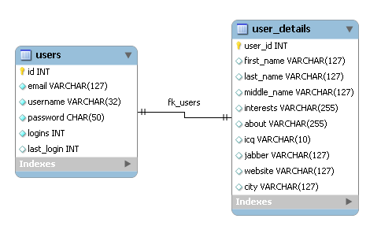
Один к одному

Slide 7
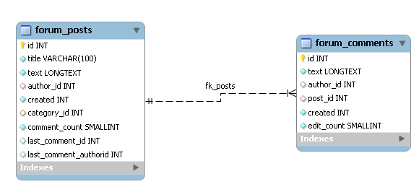
Один ко многим

Slide 8
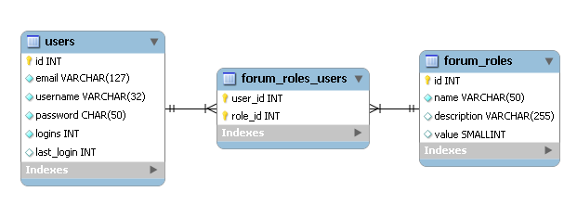
Многие ко многим

Slide 9

Визуальная диаграмма соединения

Slide 10
Нормальные формы

Slide 11
Индексы

